Slide 1
第二章 细胞的概念与分子基础

Slide 2
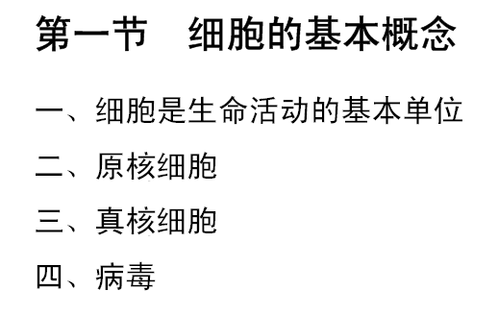

Slide 3
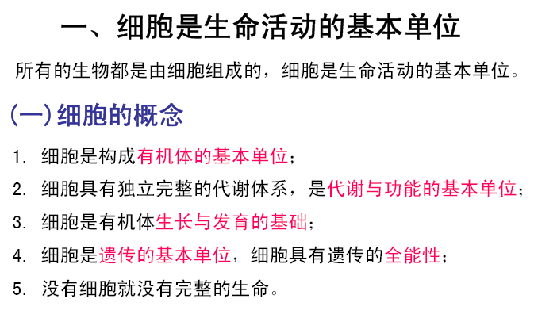

Slide 4
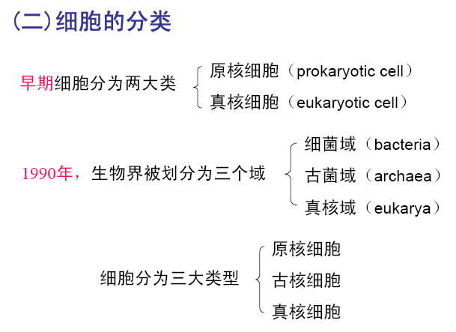

Slide 5
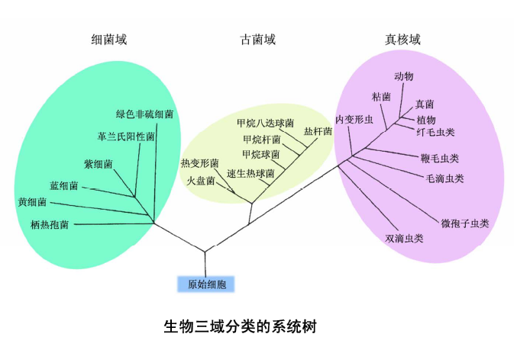

Slide 6
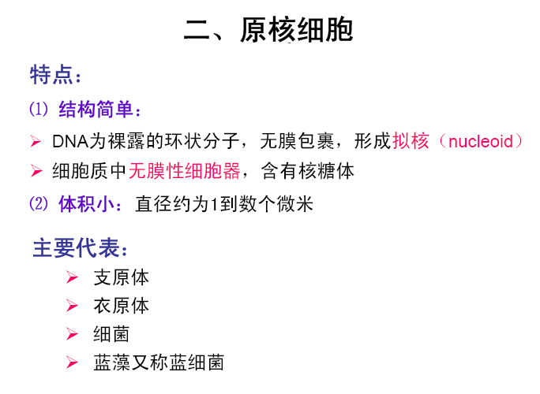

Slide 7
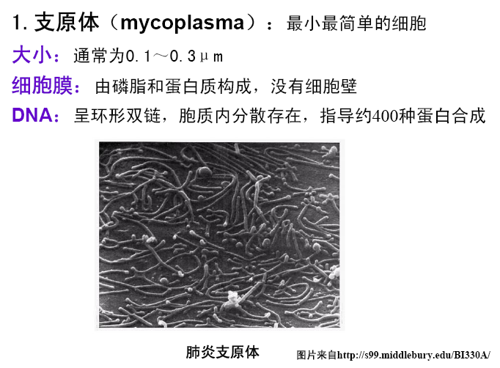

Slide 8
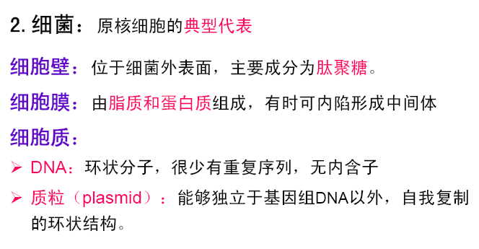

Slide 9
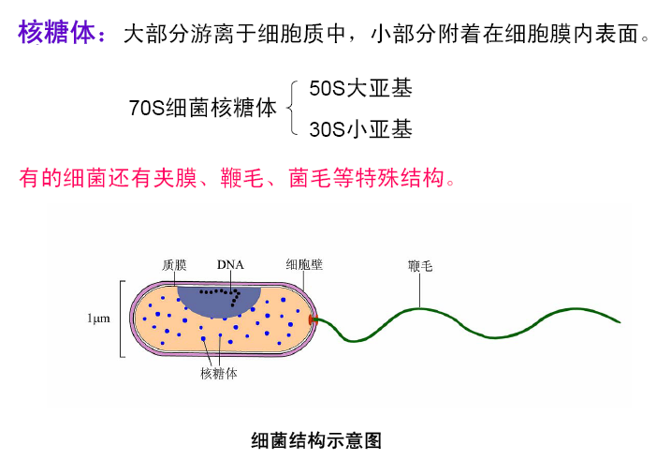

Slide 10
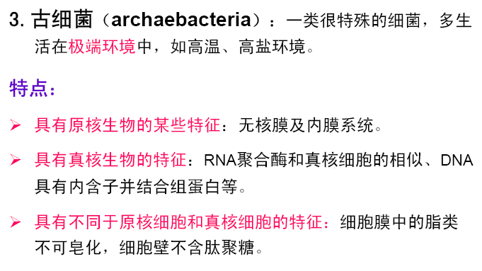

Slide 11
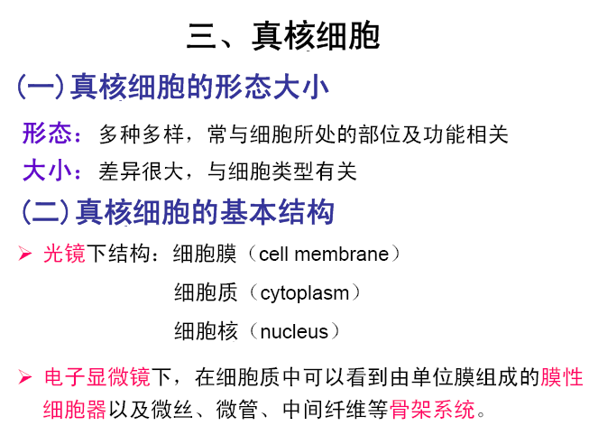
膜相结构和非膜相结构

Slide 12
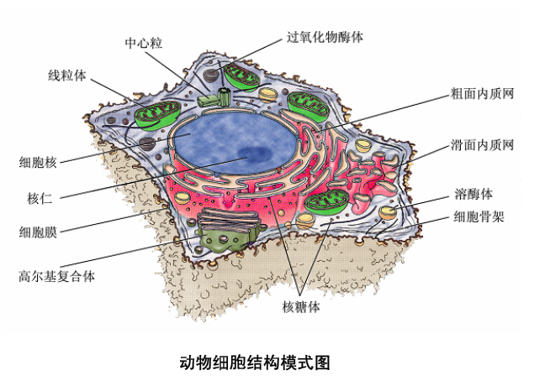

Slide 13
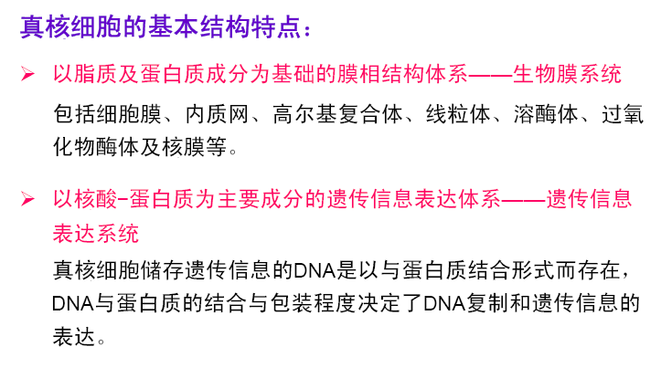

Slide 14
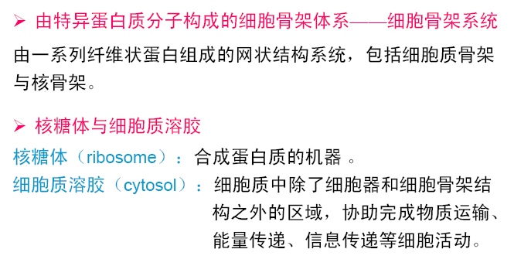

Slide 15
表3-2 原核细胞与真核细胞的区别
原核细胞与真核细胞的区别
区别 |  | 原核细胞 | 真核细胞
大小 |  | 1~10μm | 10~100μm
细胞核 |  | 无核膜 | 有双层的核膜
染色体 | 形状 | 环状DNA分子 | 线性DNA分子
 | 数目 | 一个基因连锁群 | 2个以上基因连锁群
 | 组成 | DNA裸露或结合少量蛋白质 | DNA同组蛋白和非组蛋白结合
DNA序列 |  | 无或很少有重复序列 | 有重复序列
基因表达 |  | RNA和蛋白质在同一区间合成 | RNA在核中合成和加工；蛋白质在细胞质中合成
细胞分裂 |  | 二分或出芽 | 有丝分裂和减数分裂，少数出芽生殖。
内膜 |  | 无独立的内膜 | 有，分化成各种细胞器
鞭毛构成 |  | 鞭毛蛋白 | 微管蛋白
光合与呼 吸酶分布 |  | 质膜 | 线粒体和叶绿体
核糖体 |  | 70S（50S+30S） | 80S（60S+40S）
营养方式 |  | 吸收，有的行光合作用 | 吸收，光合作用，内吞
细胞壁 |  | 肽聚糖、蛋白质、脂多糖、脂蛋白 | 纤维素（植物细胞）

Slide 16
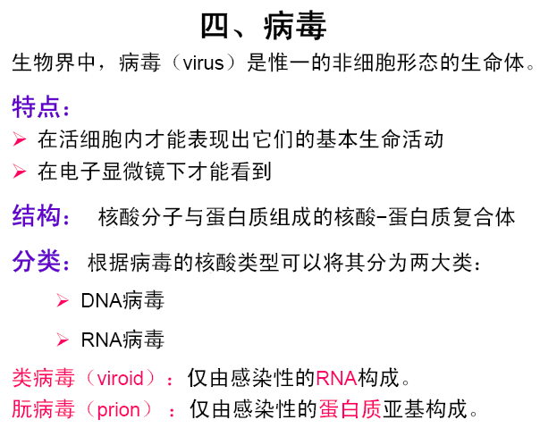

Slide 17
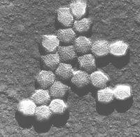
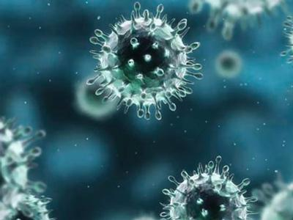
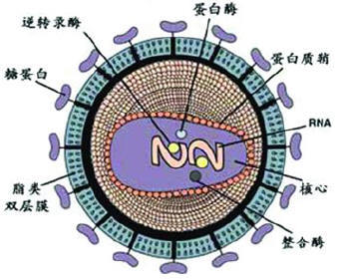
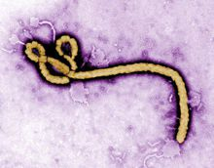
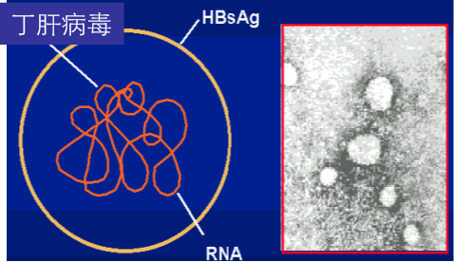
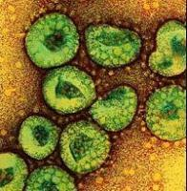
DNA病毒
RNA病毒
类病毒
朊病毒

Slide 18
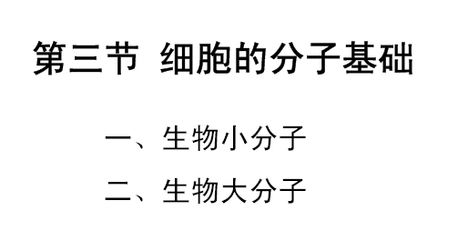
二

Slide 19
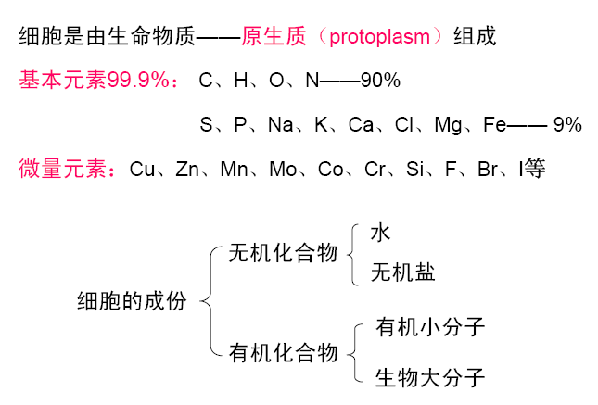

Slide 20
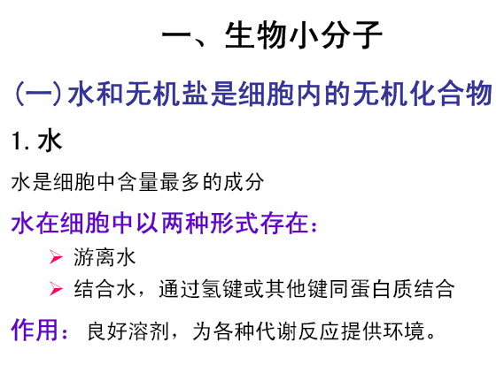

Slide 21
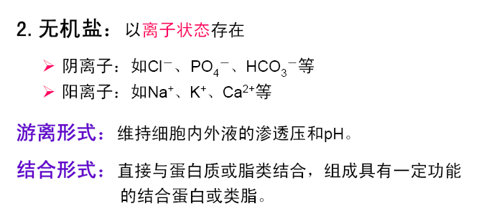

Slide 22
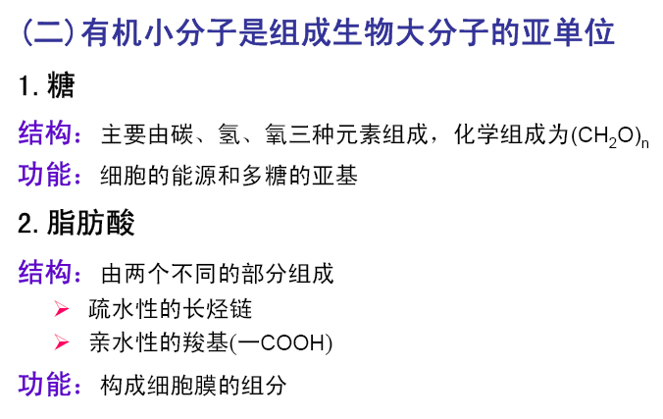

Slide 23
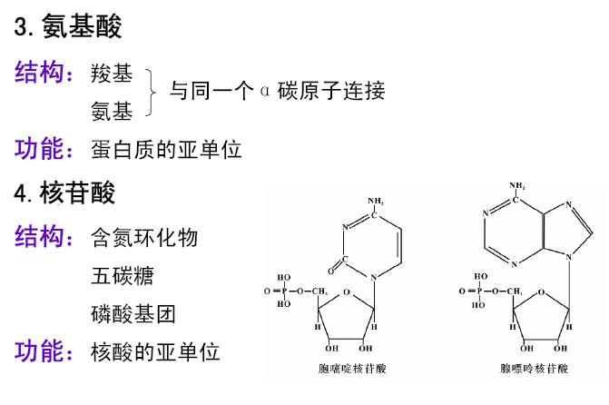

Slide 24
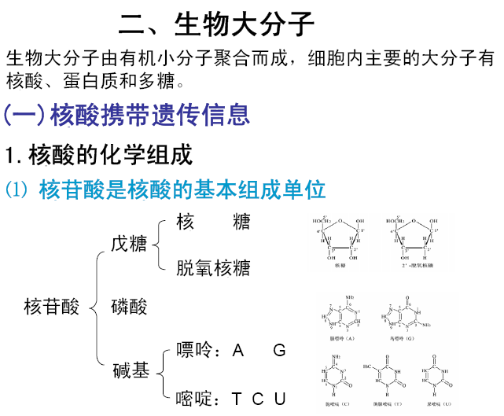

Slide 25
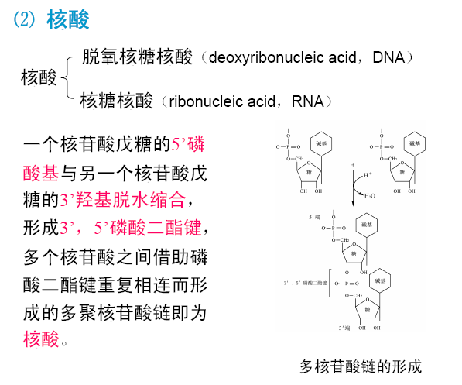

Slide 26
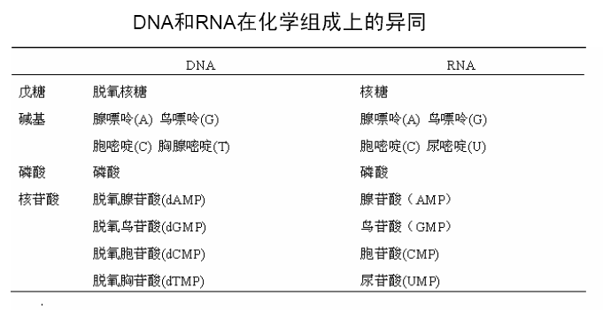

Slide 27
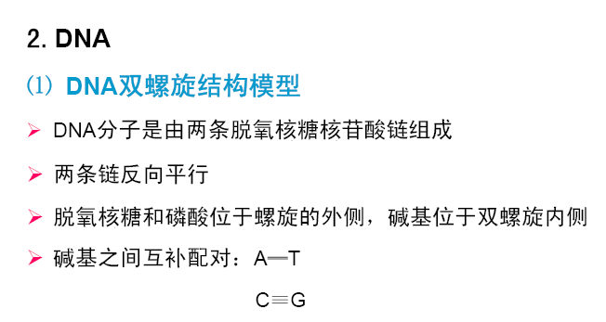
＝

Slide 28
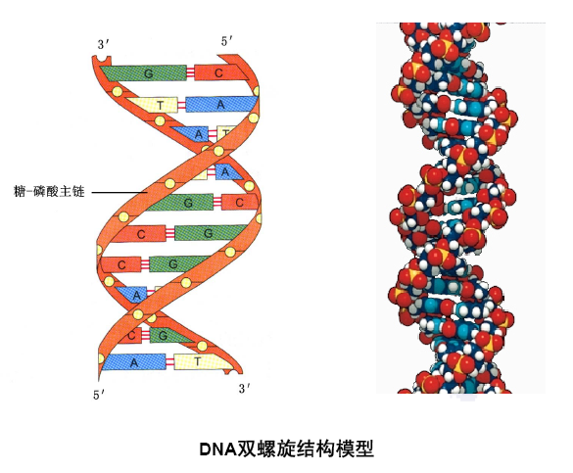

Slide 29
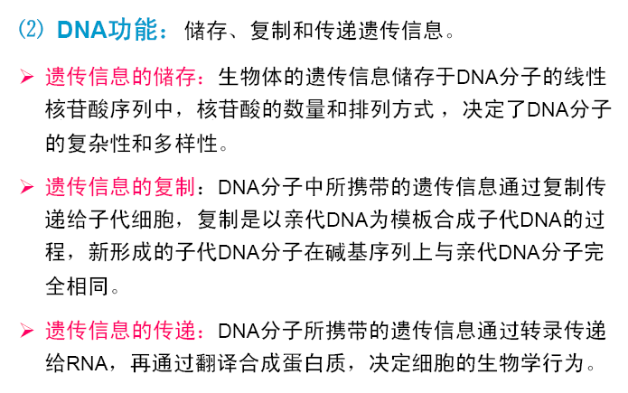

Slide 30
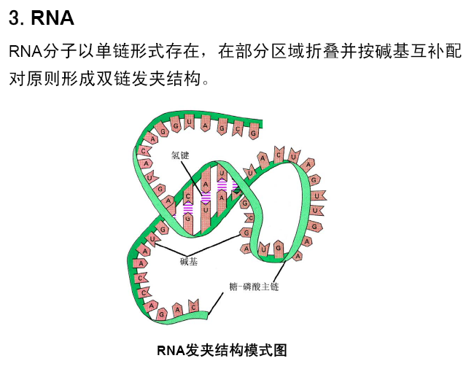

Slide 31
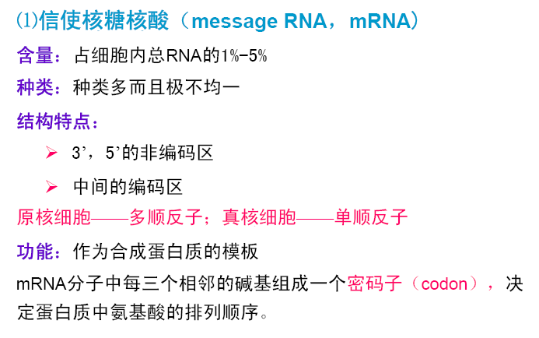

Slide 32
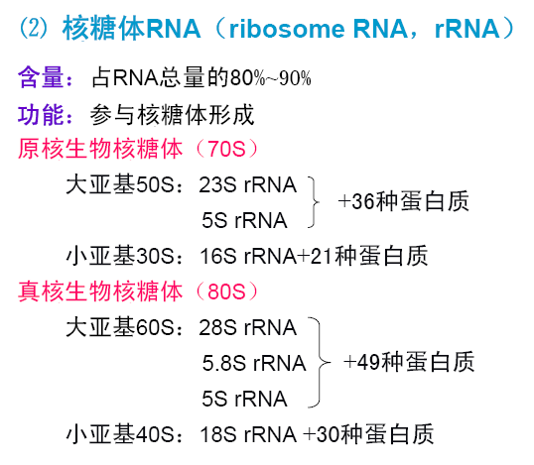

Slide 33
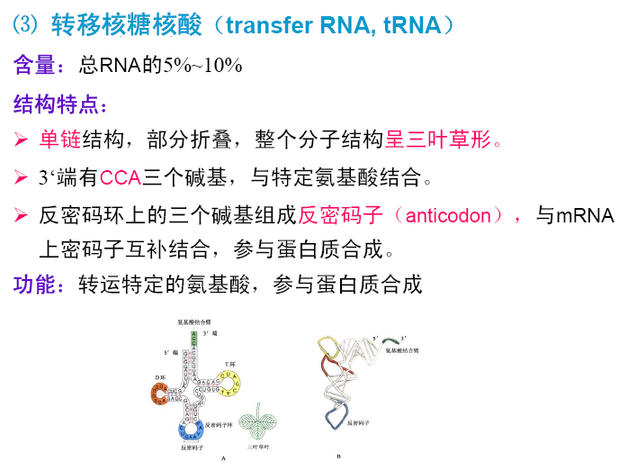

Slide 34
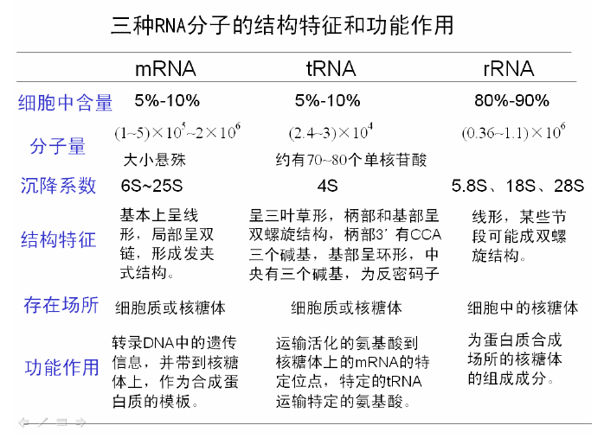

Slide 35
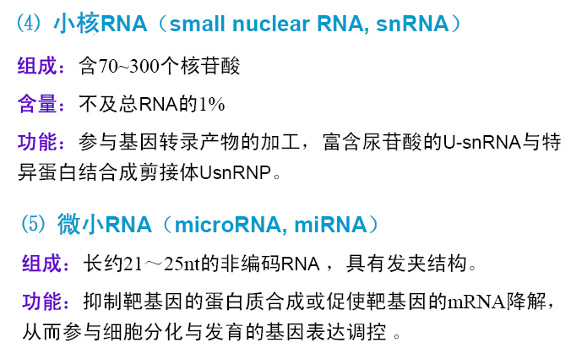

Slide 36
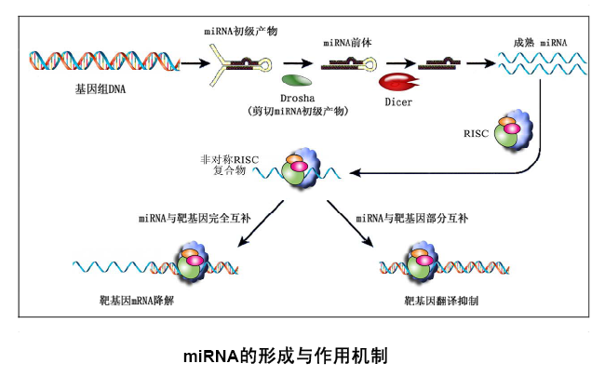

Slide 37
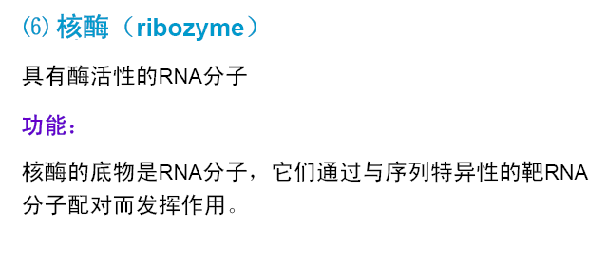

Slide 38
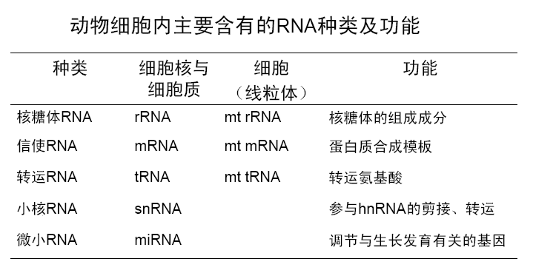

Slide 39
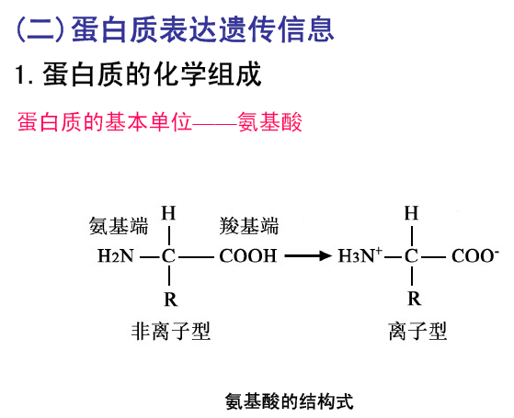

Slide 40
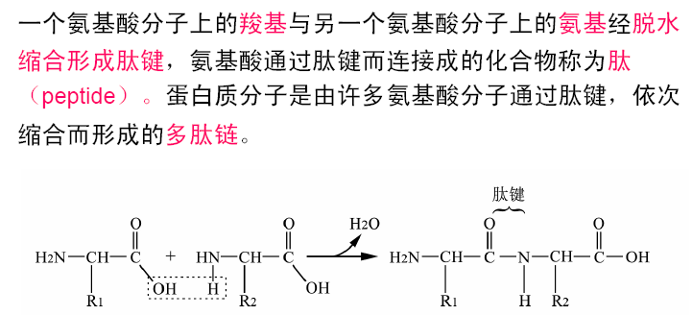

Slide 41
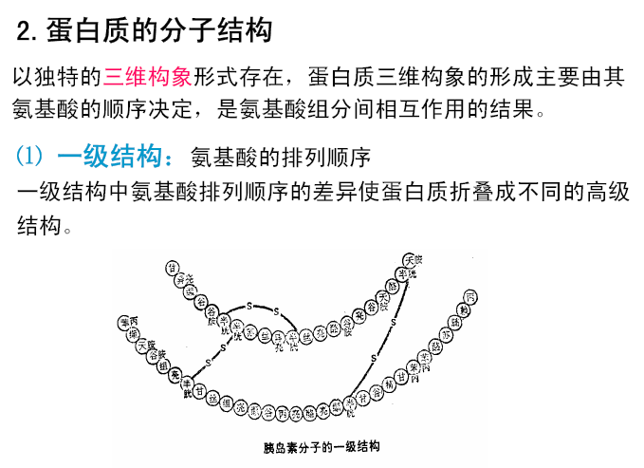

Slide 42
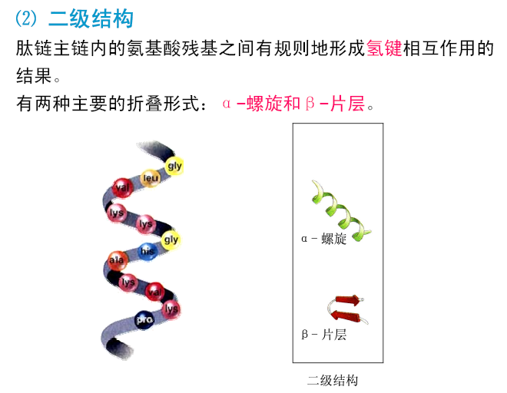

Slide 43
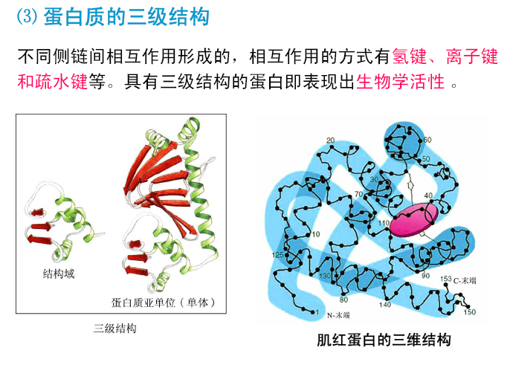

Slide 44
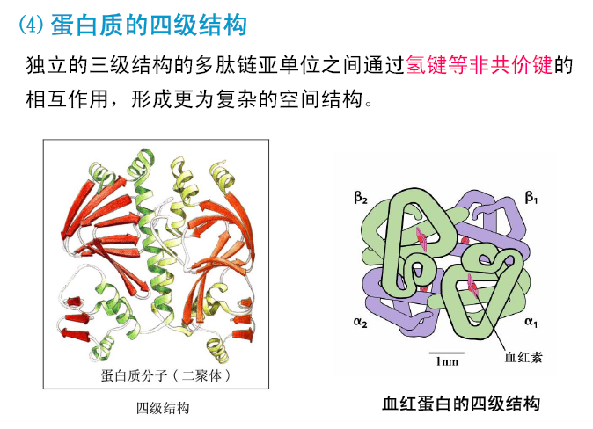

Slide 45
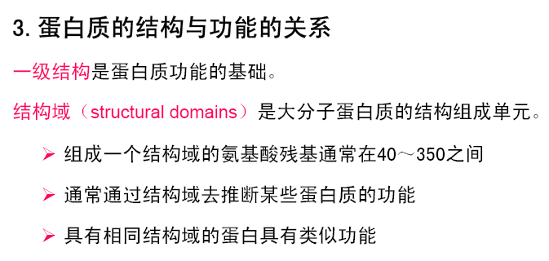

Slide 46
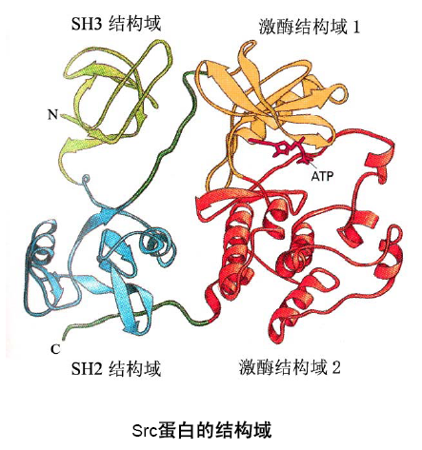

Slide 47
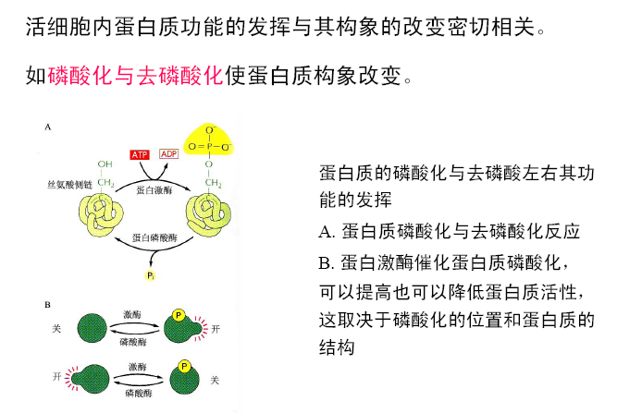

Slide 48


Slide 49


Slide 50
小结
基本概念：细胞、肽键、酶
原核细胞和真核细胞的区别
生物小分子的类型
生物大分子的种类及主要结构特点
三种的RNA的区别

